Slide 1
项目管理与过程改进
上节回顾
一、项目与软件项目
二、项目管理与软件项目管理
三、项目管理知识体系(PMBOK）
四、软件开发项目管理的范围
五、过程管理与软件项目管理的关系
六、软件项目管理过程

Slide 2
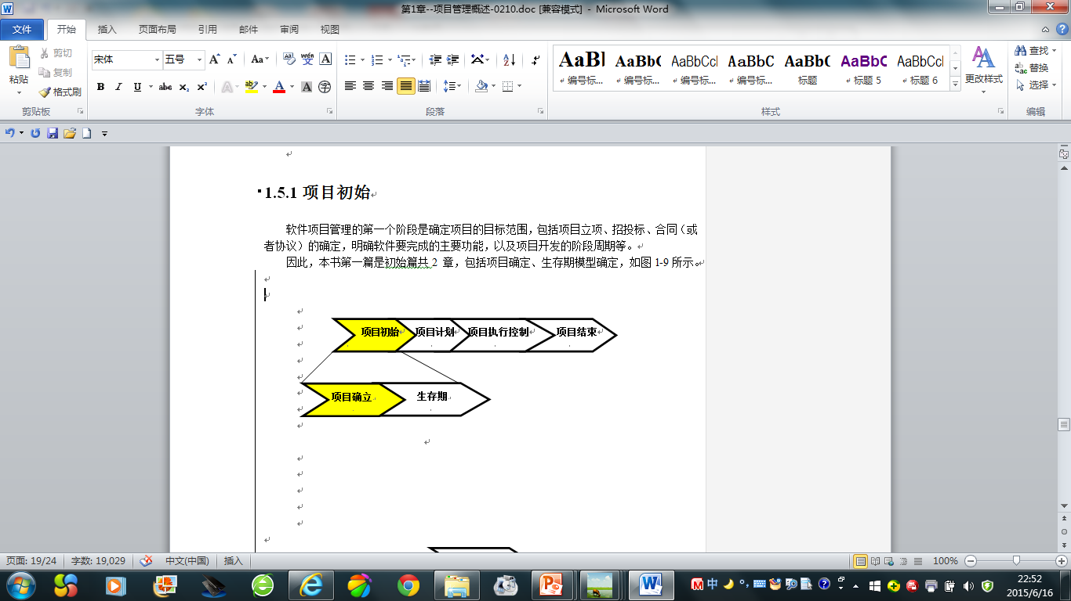
项目初始

Slide 3
软件项目管理 第一篇 项目初始
第 2 章
软件项目确立

Slide 4
本章要点
一
项目立项
二
项目招投标
三
项目授权
四
案例总结
五
课程实践

Slide 5
软件项目启动
甲方
顾客
顾客
需求
输入
产品实现
输出
满意
产品

Slide 6
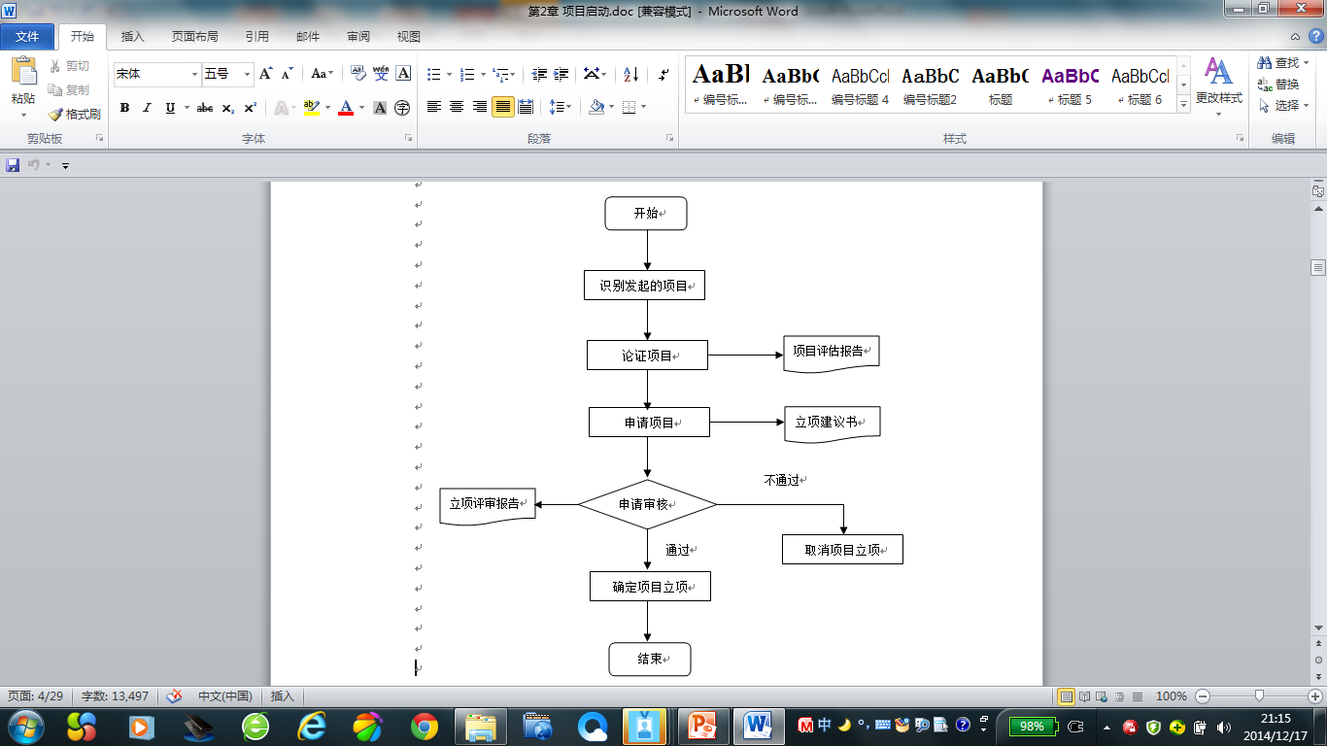
立项流程

Slide 7
项目立项
明确项目的目标、时间表、项目使用的资源和经费，而且得到执行该项目的项目经理和项目发起人的认可 .

Slide 8
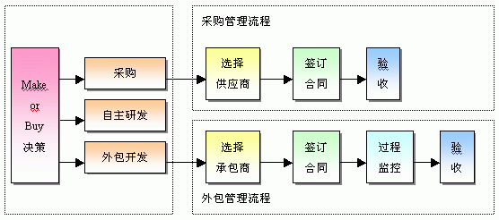
Make or Buy 决策

Slide 9
Make or Buy 决策实例
如果选择自己开发软件的策略
公司需要花费￥25,000，根据历史信息，维护这个软件每个月需要的费用是￥2,500。
如果选择购买软件公司产品的策略
需要花费￥17,000购买费，同时软件公司为每个安装的软件进行维护的费用是每月￥2,700。

Slide 10
Make or Buy 决策实例（续）
自制方案
购买方案
成本差异
自制需要25，000美元
购买需要17，000美元
制造差异是8，000美元
每月的费用2，500美元
每月的费用2，700美元
服务差异200美元
解决方案
自制方案可以承受的月份数:8000/200=40
如果软件的生存期在40个月以内,可以选择购买方案.
如果软件的生存期不在40个月以内,可以选择自制方案.

Slide 11
本章要点
一
项目立项
二
项目招投标
三
项目授权
四
案例总结
五
课程实践

Slide 12
项目招投标过程
甲方招标书定义
乙方项目分析
招标与竞标
合同签署

Slide 13
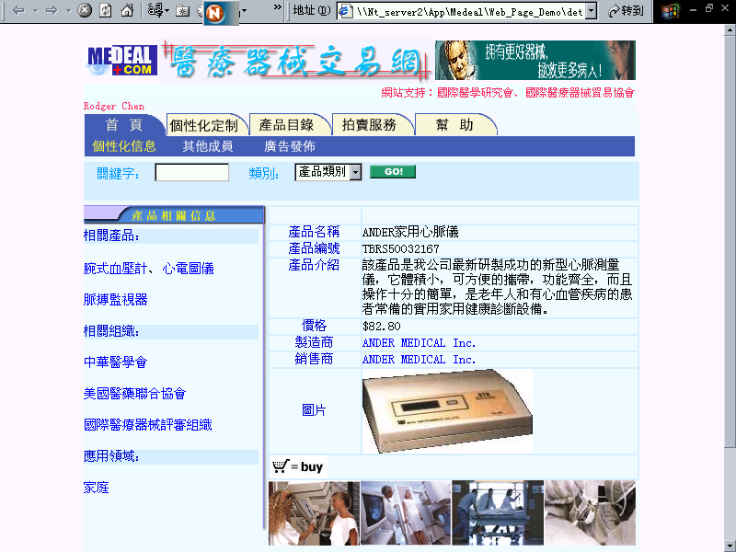
案例项目（MED）
北京某开发区立项：医疗信息商务平台

Slide 14
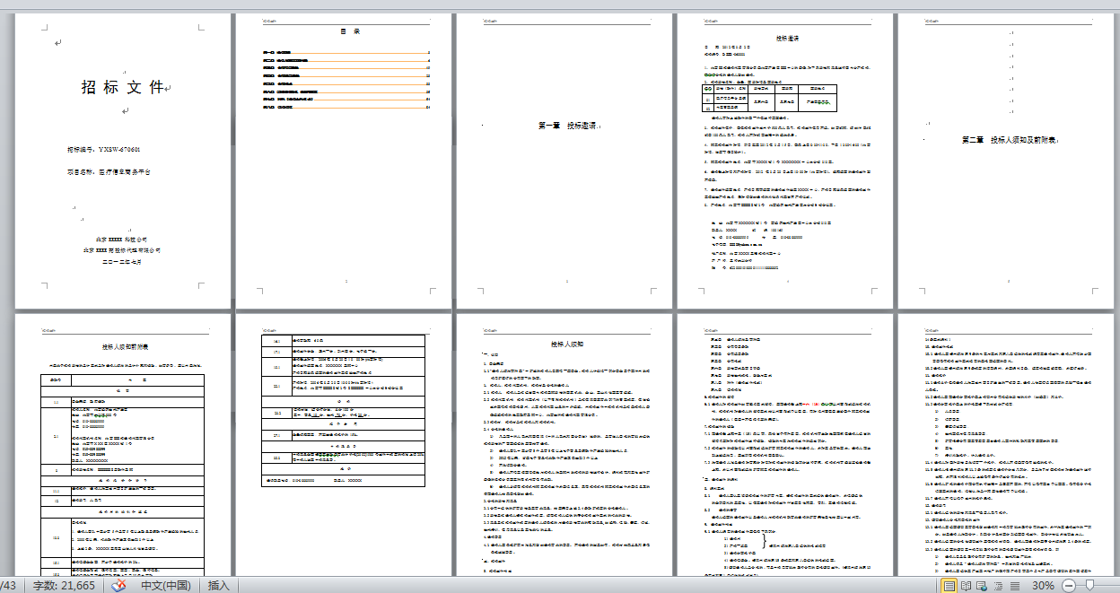
甲方招标书

Slide 15
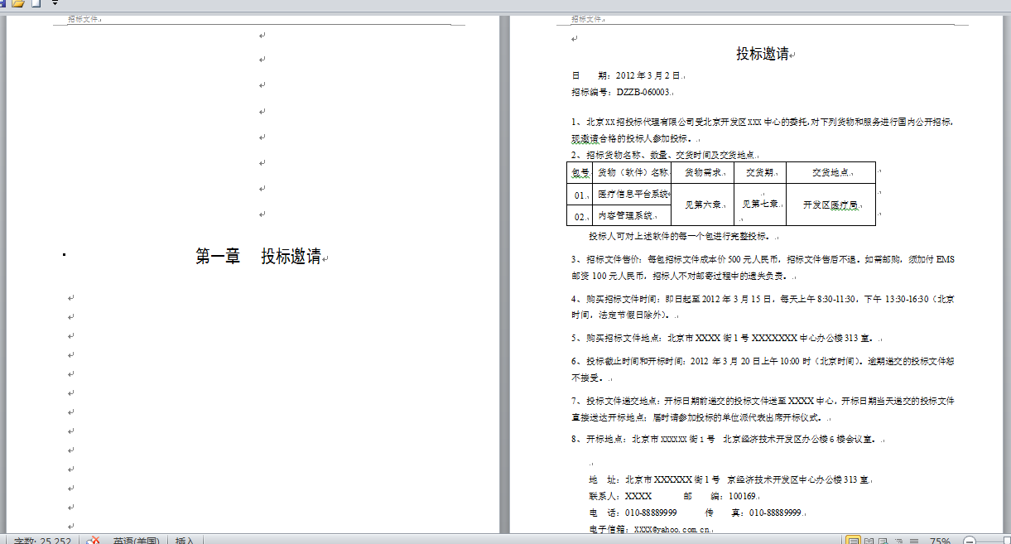
甲方招标书

Slide 16
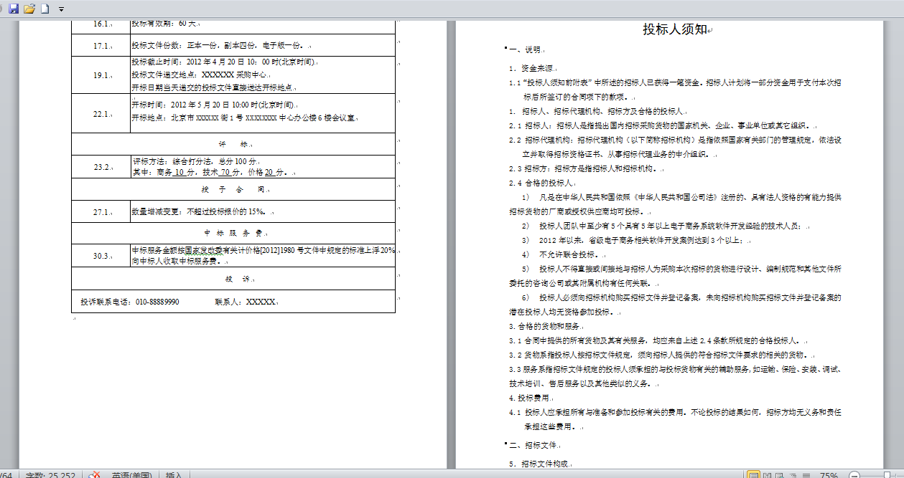
甲方招标书

Slide 17
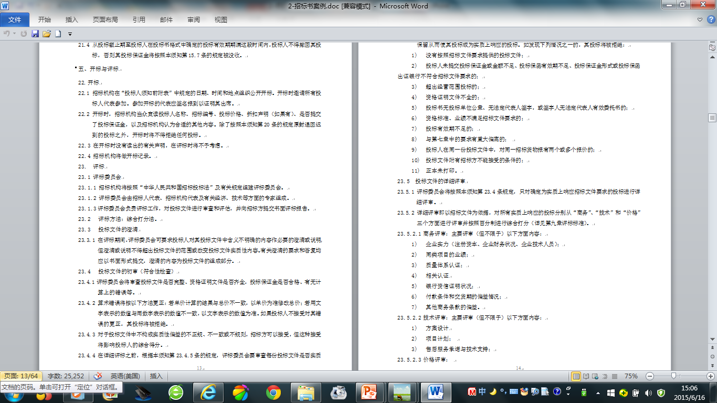
甲方招标书

Slide 18
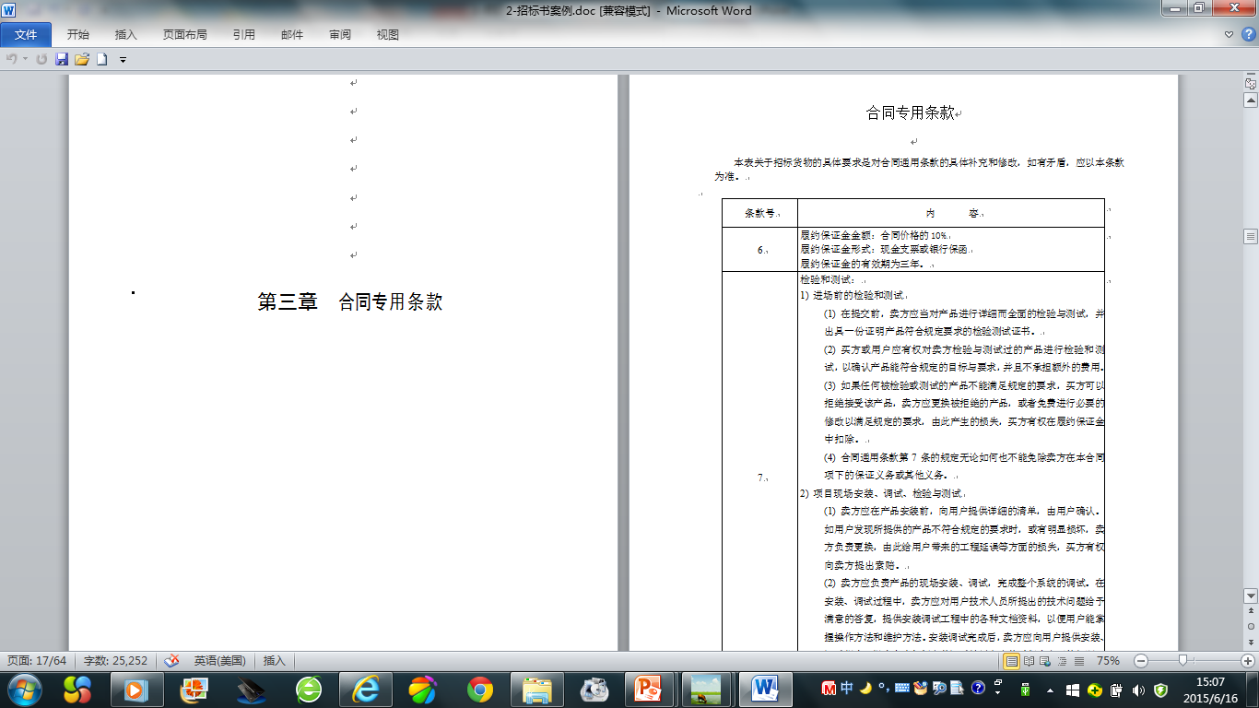
甲方招标书

Slide 19
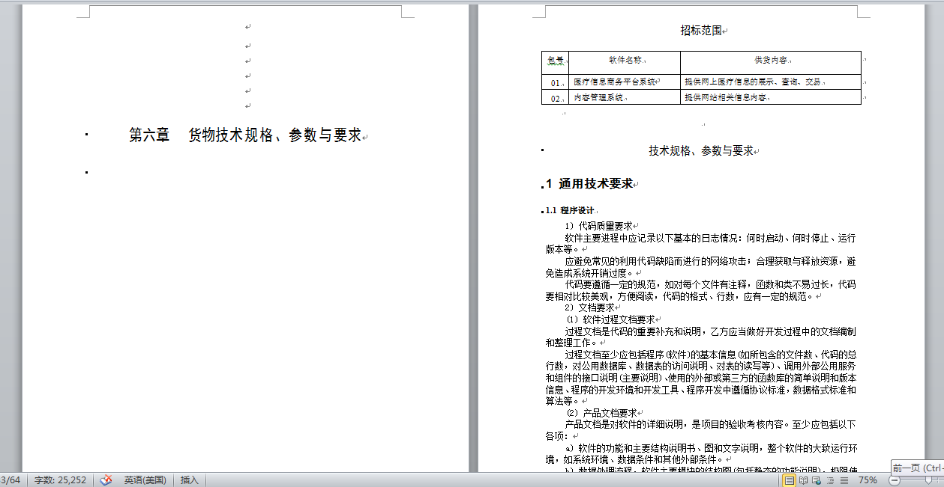
甲方招标书

Slide 20
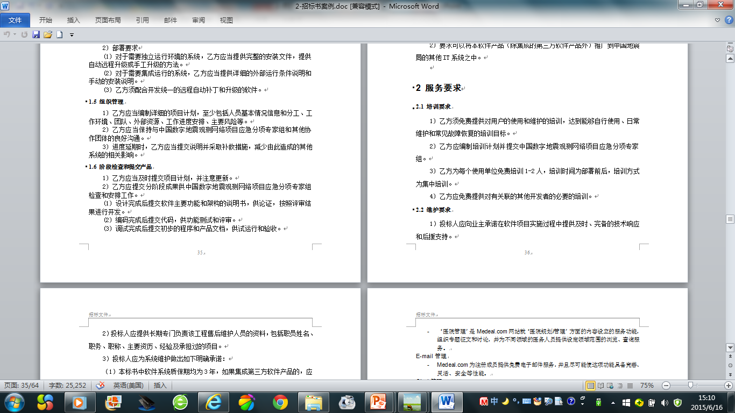
甲方招标书

Slide 21
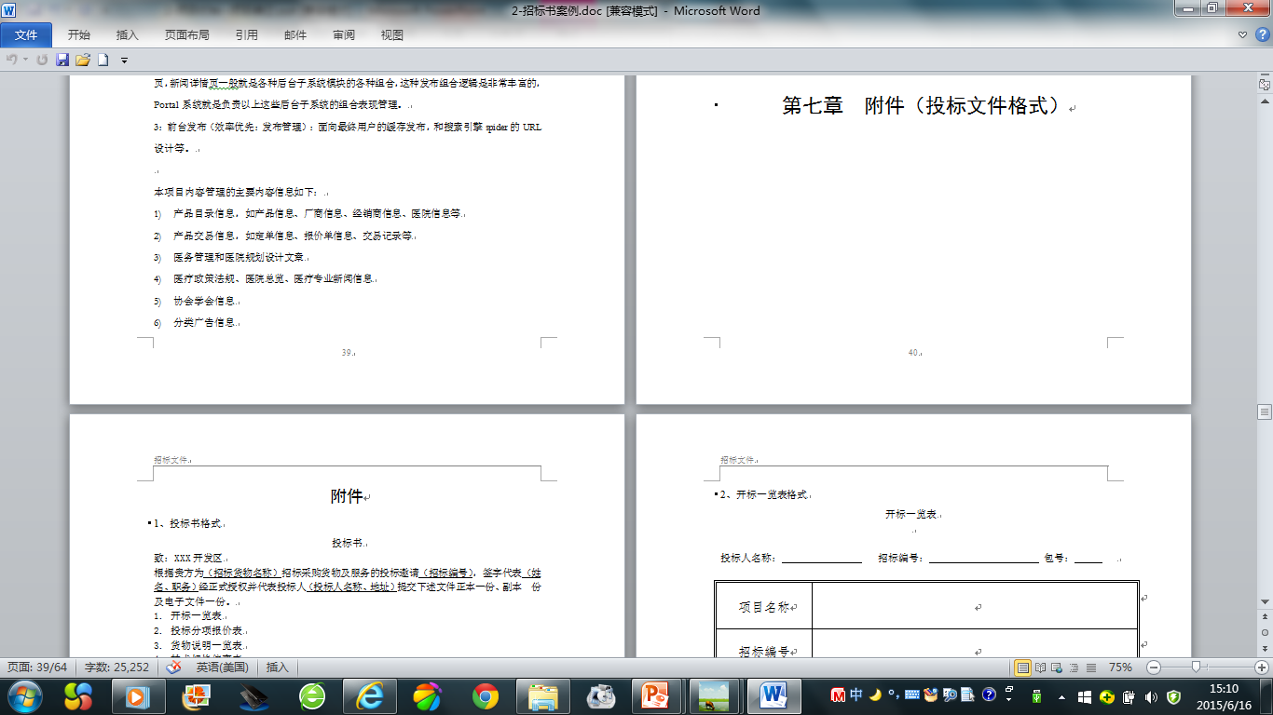
甲方招标书

Slide 22
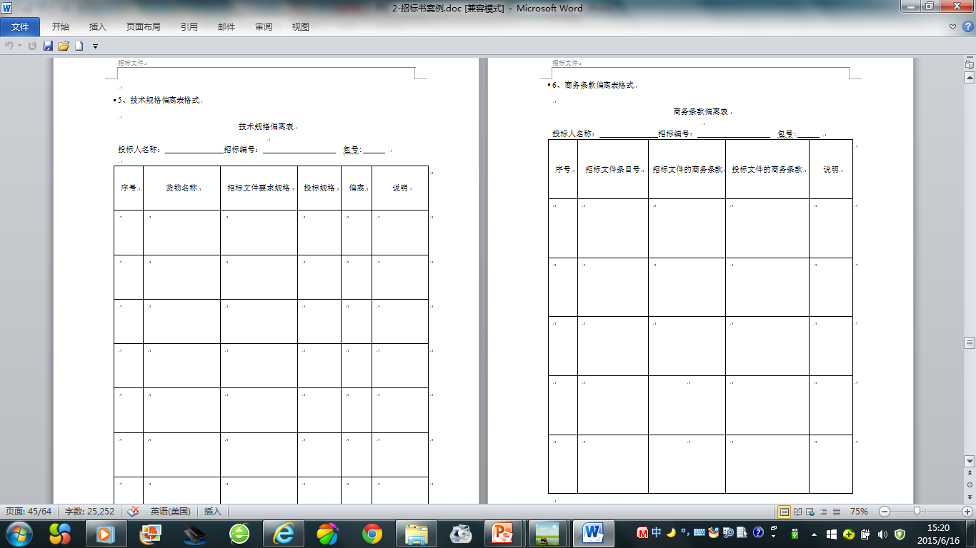
甲方招标书

Slide 23

乙方项目分析
需求分析
技术方案
项目规模
估算
招标书
用户评估
可行性分析
项目
风险分析
项目初步
实施规划

Slide 24
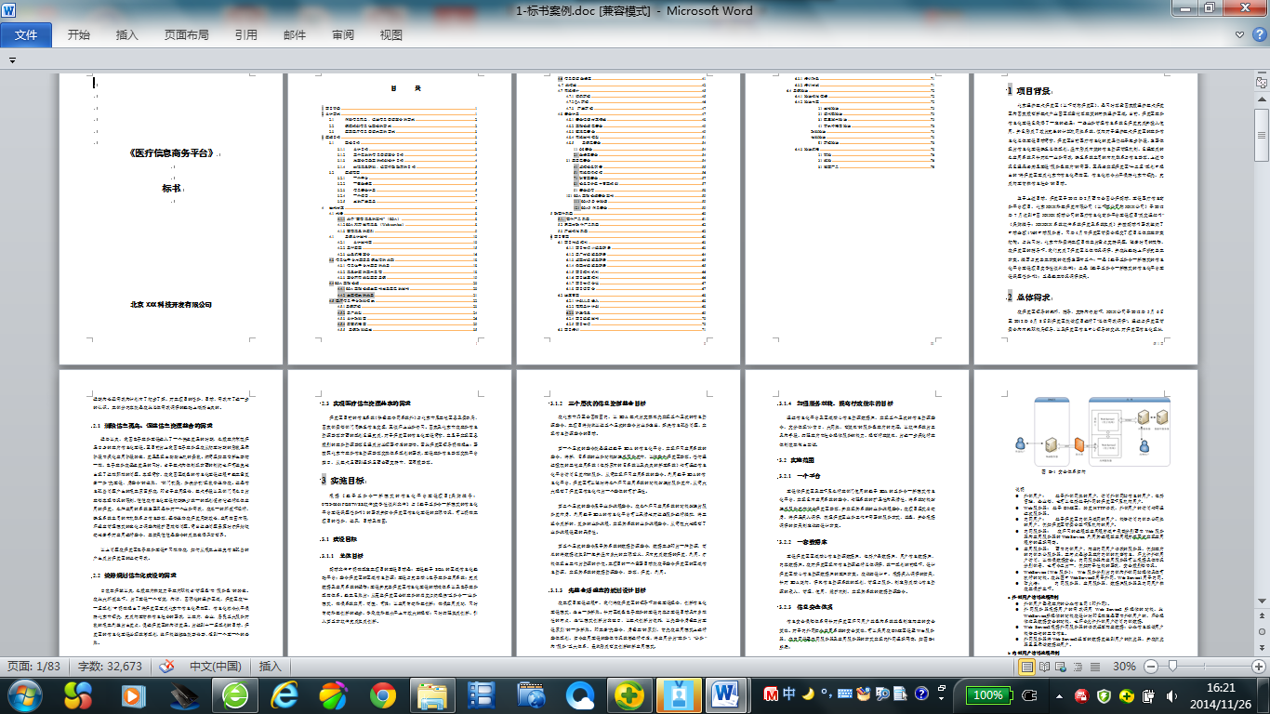
乙方标书（建议书）

Slide 25
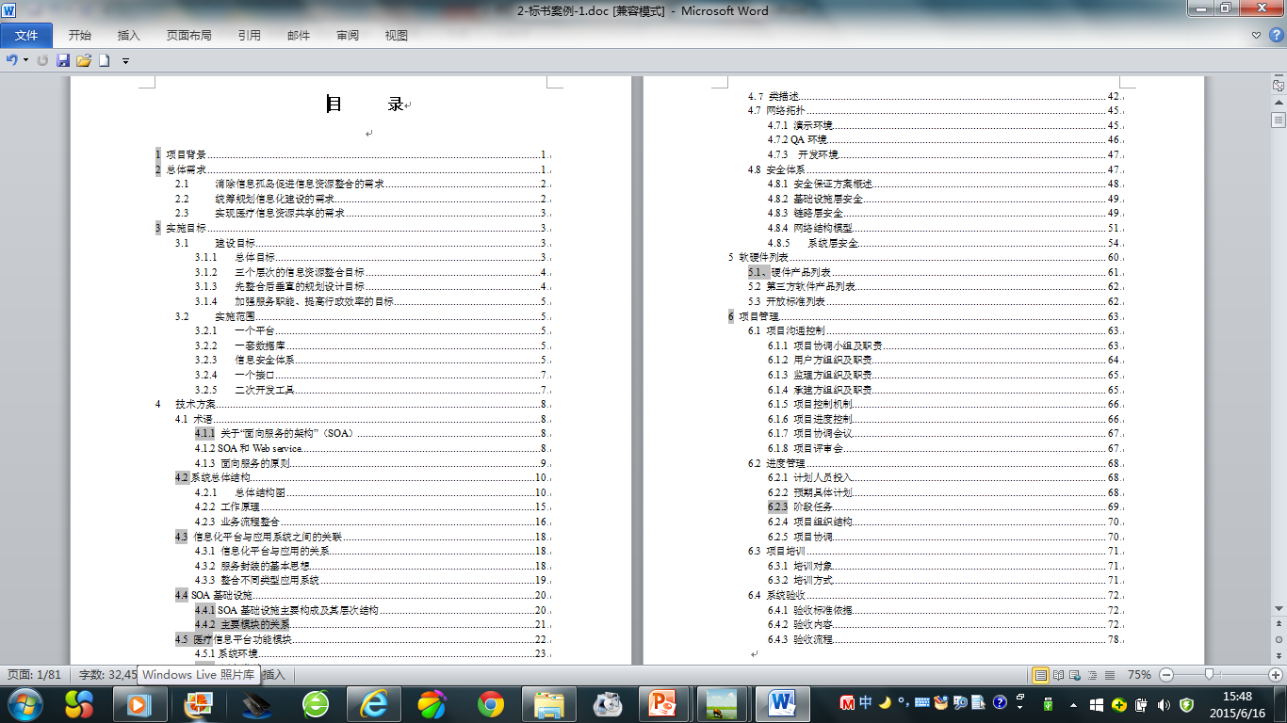
标书目录

Slide 26
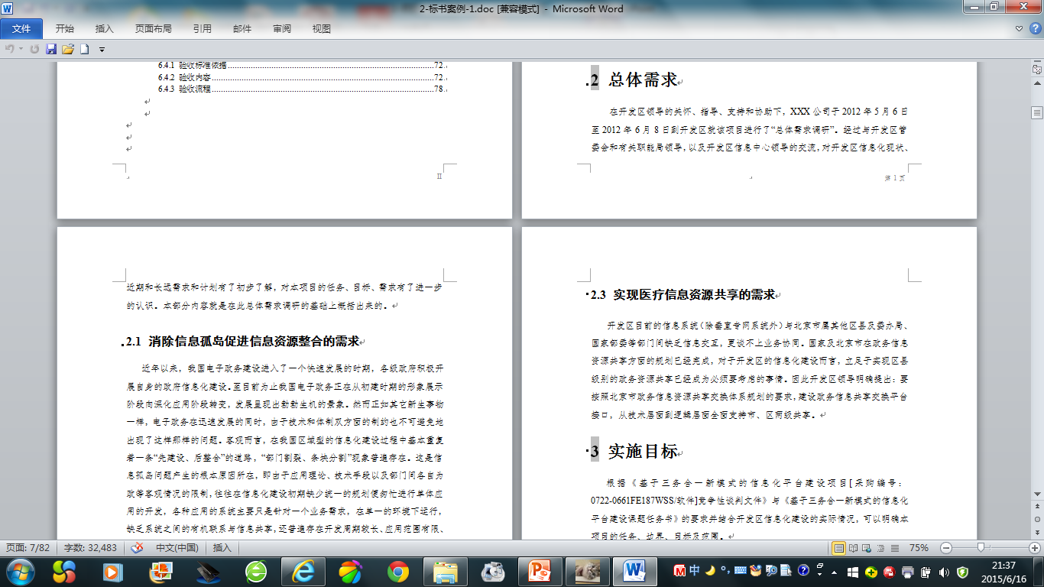
标书-需求

Slide 27
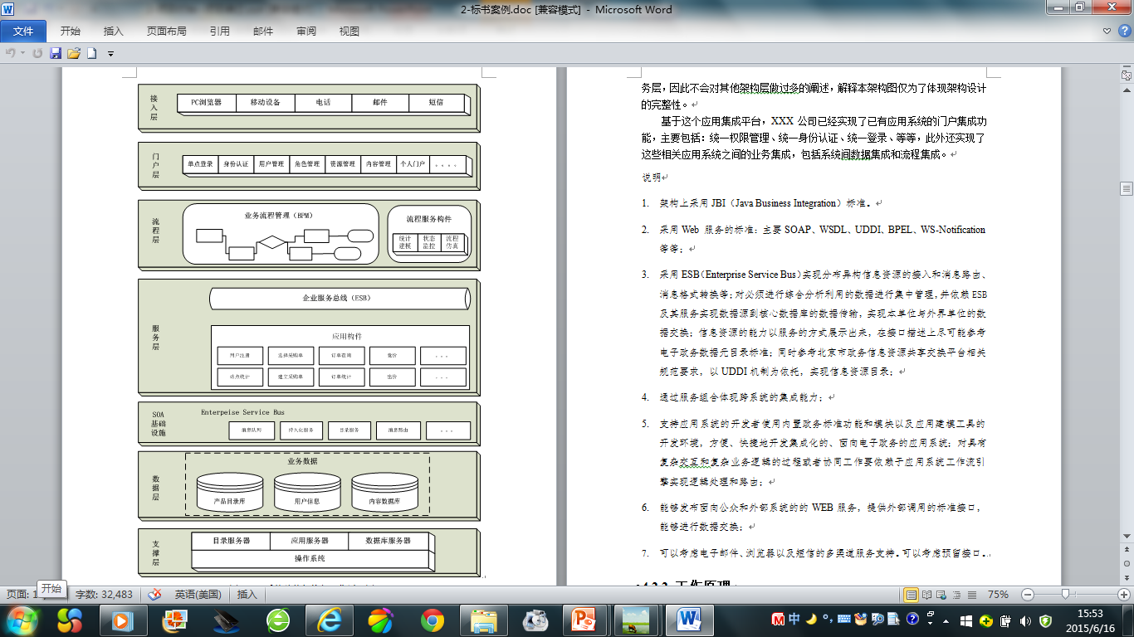
标书-基于SOA的技术架构

Slide 28
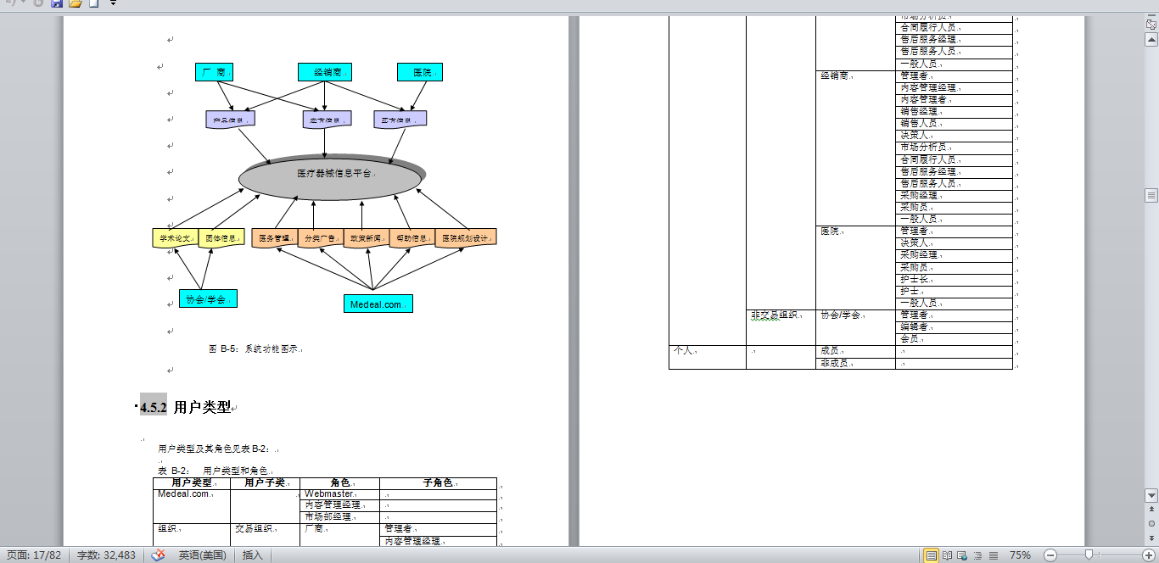
标书-功能模块

Slide 29
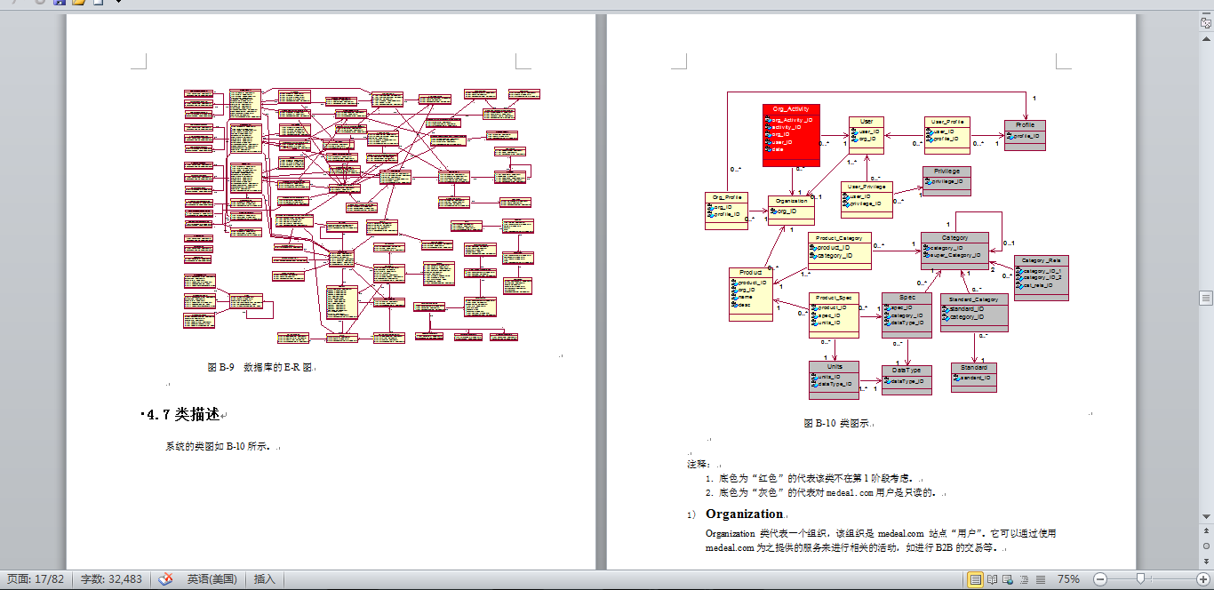
标书-数据库

Slide 30
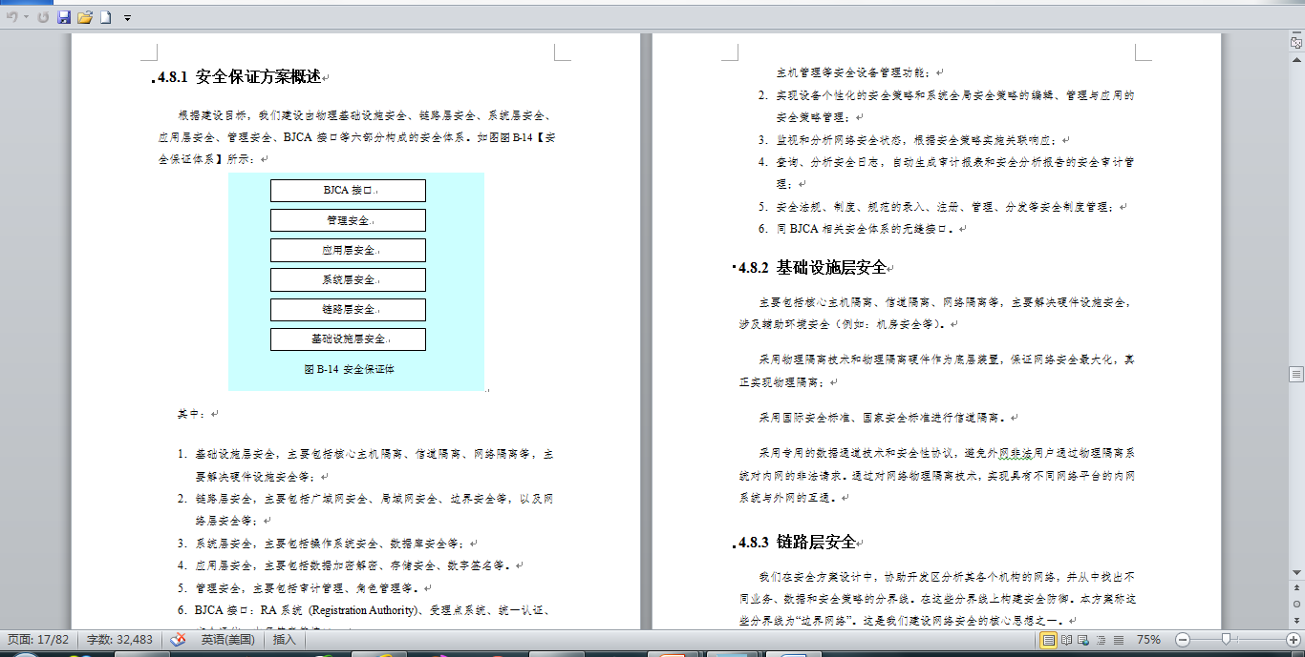
标书-安全保证方案

Slide 31
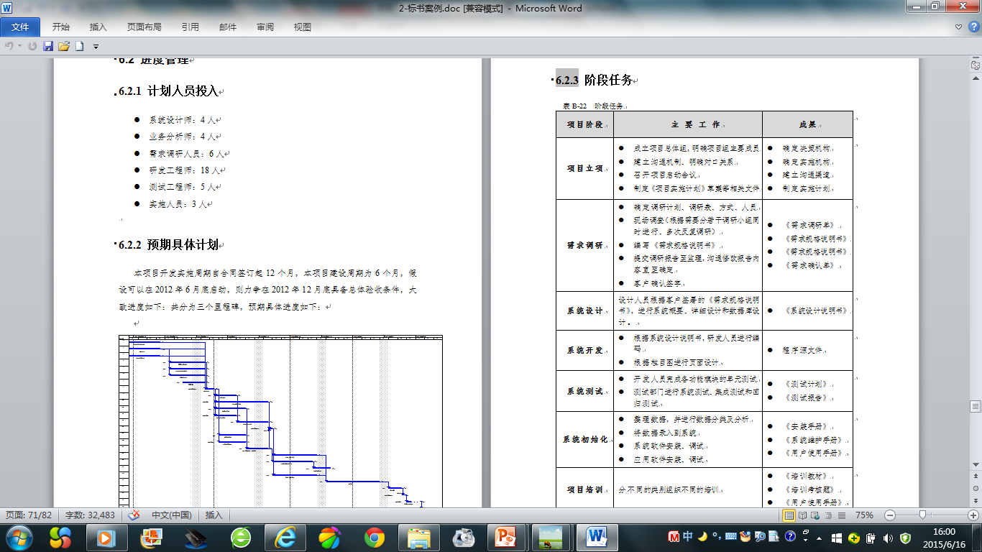
标书-项目管理

Slide 32
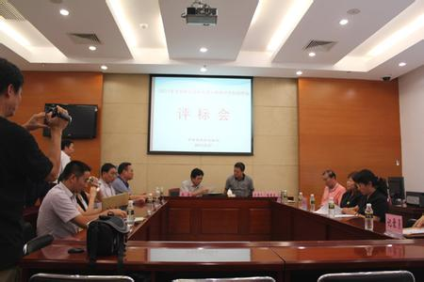
招标与竞标

Slide 33
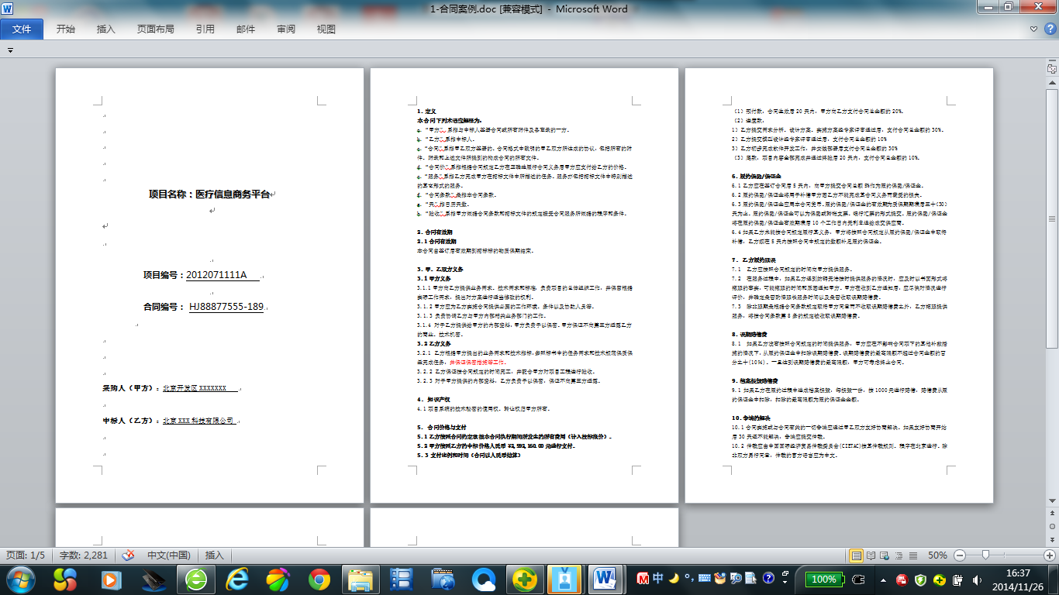
双方签署合同

Slide 34
本章要点
一
项目立项
二
项目招投标
三
项目授权
四
案例总结
五
课程实践

Slide 35
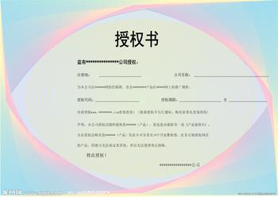
项目章程(Project Charter)
确认项目存在的文件，包括对项目的确认、对项目经理的授权和项目目标的概述等。

Slide 36
Sample Project Charter

Slide 37
Sample Project Charter (continued)
Roles and Responsibilities:

Slide 38
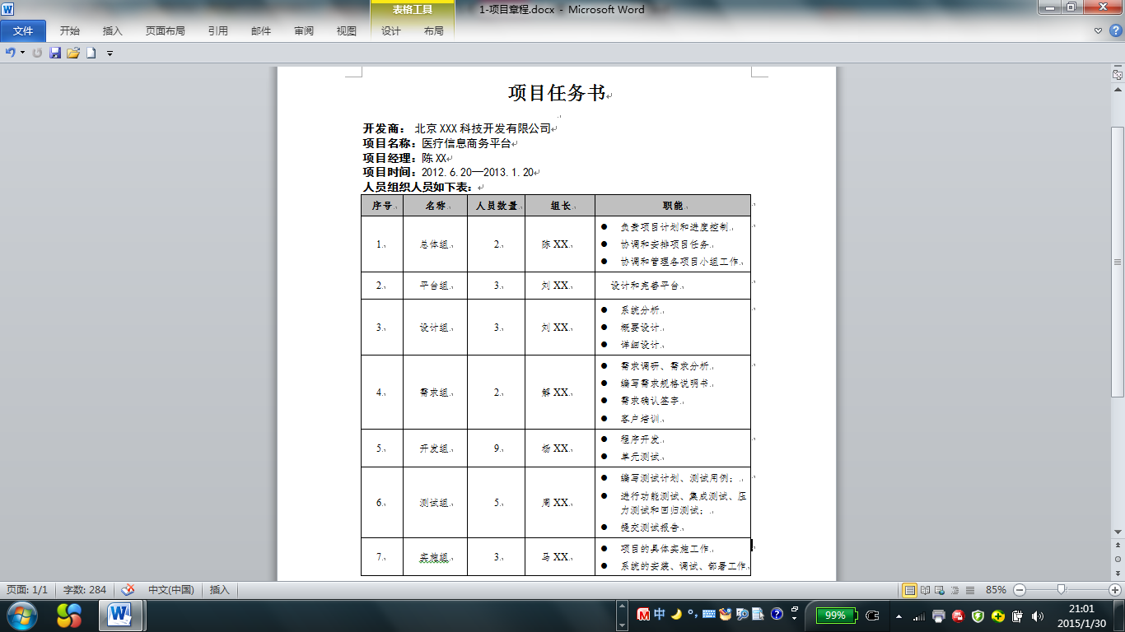
<医疗信息商务平台>项目章程

Slide 39
项目经理的职责
开发计划
组织实施
项目控制

Slide 40
本章要点
一
项目立项
二
项目招投标
三
项目授权
四
案例总结
五
课程实践

Slide 41
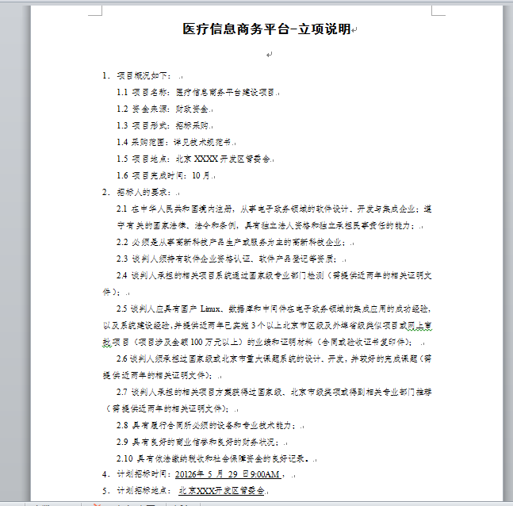
立项：医疗信息商务平台

Slide 42
甲方招标书

Slide 43
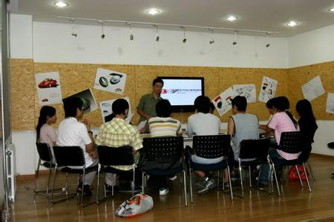
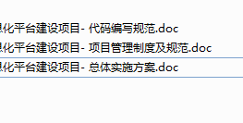
乙方项目分析

Slide 44
乙方标书

Slide 45
双方合同

Slide 46
项目章程

Slide 47
本章要点
一
项目立项
二
项目招投标
三
项目授权
四
案例总结
五
课程实践

Slide 48
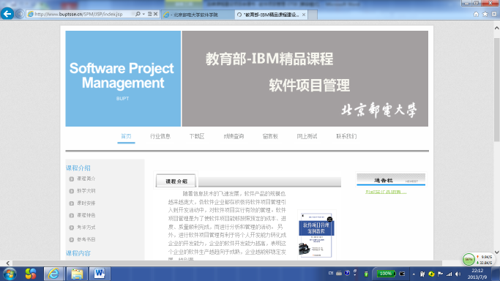
“软件项目管理课程网站”（SPM）项目:立项
甲方：学院 (老师作为甲方负责人)
目标：建设《项目管理》课程在线学习平台
时间：2023年12月26日前完成

Slide 49
课程实践一、项目招投标
实践目的：明白项目招投标过程
实践要求：
老师（甲方）提供SPM项目招标文件
每个团队（乙方）分析SPM项目
每个团队编写SPM项目竞标书
选择2个团队课堂上进行竞标答辩，并提交标书（建议书）

Slide 50
SPM招投标过程
需求（做什么）
技术实现
工作量
是否可行性
问题
招标书
项目分析
编写标书
招标与竞标

Slide 51
课堂竞标展示要求
说明项目分析过程
答辩:讲述标书
提交标书（建议书）

Slide 52
小结
立项
招投标
项目授权

Slide 53
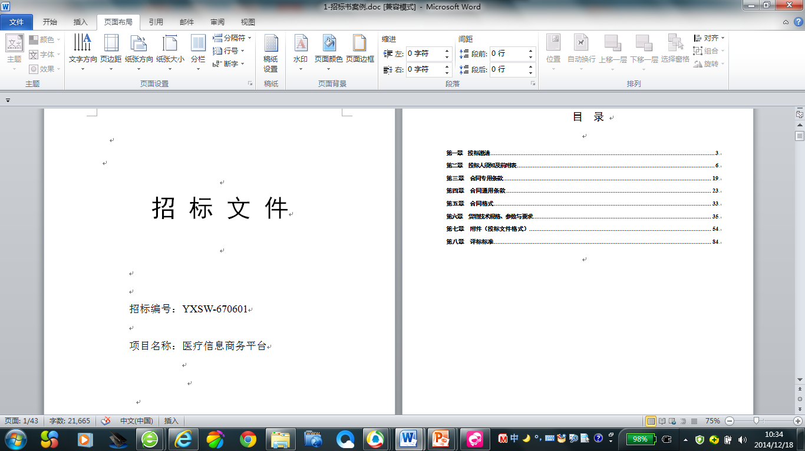
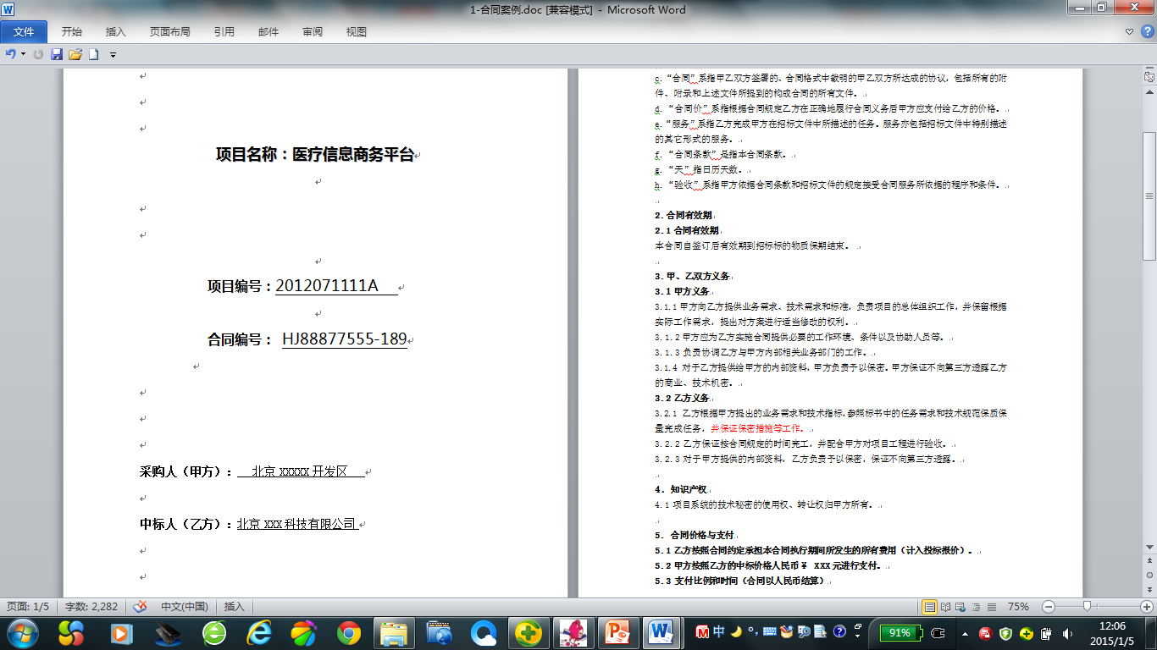

生存期模型选择
实施策略?
客户
客户
满意
产品
输出
需求
输入
实现
产品

Slide 54
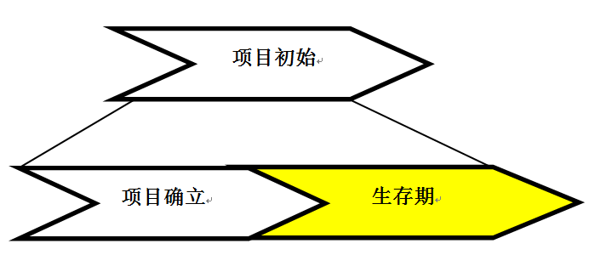
路线图：生存期

Slide 55
企业生产与组织方式
组成企业生产的三大要素是：
人、工具和生产过程

Slide 56
A Definition of Process
The means by which people, procedures, methods, equipment, and tools are integrated to produce a desired and result.
B
A
D
C
Procedures and methods
Defining the relationship
of tasks
PROCESS
People
with skills,
training,
and motivation
Tools and Equipment
From SEI, 1993

Slide 57
企业结构
产品
开发部1
经理
产品
开发部1
经理
XXX
开发小组
YYY
开发小组
SQA
SCM
测试小组
XXX
开发小组
YYY
开发小组
SQA
SCM
测试小组

Slide 58
产品生产流程
软件需求、设计、实现、测试、集成、交付

Slide 59
软件项目管理 第一篇
第 3 章
软件生存期模型

Slide 60
本章要点
一
生存期模型定义
二
传统生存期模型
三
敏捷生存期模型
四
案例分析
五
课程实践

Slide 61
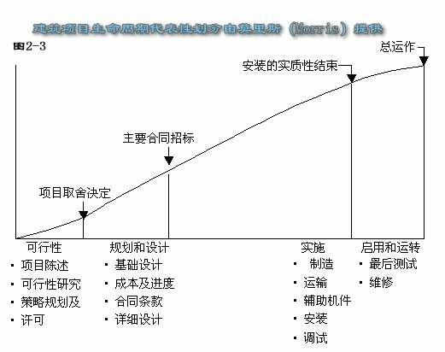
建筑工程类项目典型生存期模型

Slide 62
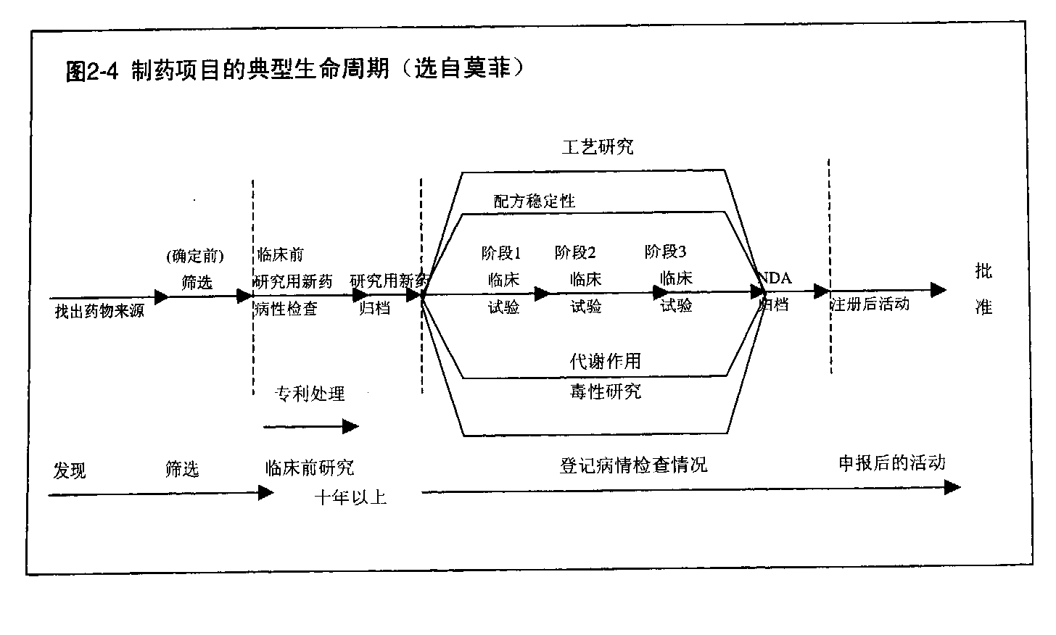
制药项目典型生存期模型

Slide 63
软件生存期模型特征
描述了开发的主要阶段
定义每一个阶段要完成的主要过程和活动
确定每一个阶段的输入和输出

Slide 64
本章要点
一
生存期模型定义
二
传统生存期模型
三
敏捷生存期模型
四
案例分析
五
课程实践

Slide 65
常用传统生存期模型
瀑布模型
V模型
原型
增量模型
渐近式阶段模型

Slide 66
软件过程模型
建造和调试(Build and Fix)开发

Slide 67
瀑布模型
需求分析
设计
实施
测试
维护

Slide 68
Waterfall Model
Requirements
Phase
Changed
Requirement
Verify
Verify
Specification
Phase
Verify
Design
Phase
Verify
Implementation
Phase
Test
Integration
Phase
Test
Development
Operations
Mode
Maintenance
Retirement

Slide 69
瀑布模型-----典型的文档驱动(Document-Driven)

Slide 70
适合瀑布模型的项目特征
需求
很明确
方案
很明确
类似项目
短期项目等

Slide 71
常用传统生存期模型
瀑布模型
V模型
原型
增量模型
渐近式阶段模型

Slide 72
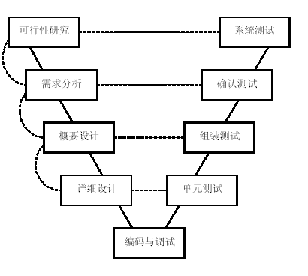
V模型
项目规划
接收测试
需求分析
系统测试
概要设计
集成测试
集成测试
详细设计
单元测试
编码和调试

Slide 74
适合V 模型的项目特征
需求
很明确
方案
很明确
类似项目
系统性能、安全等有严格要求等

Slide 75
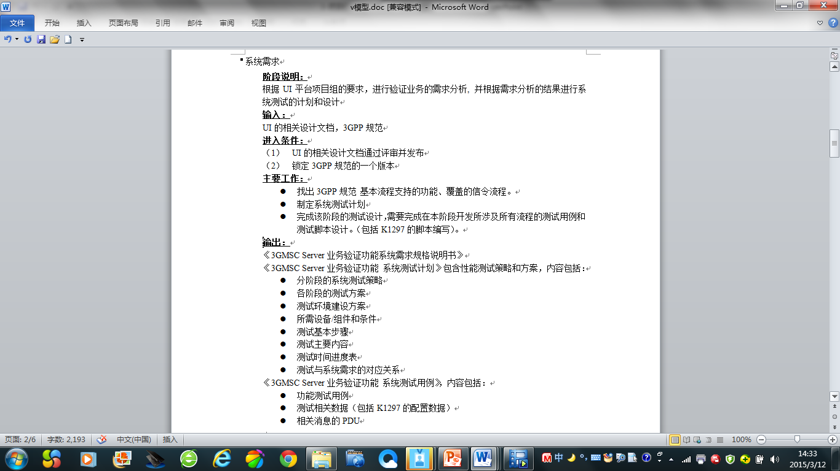
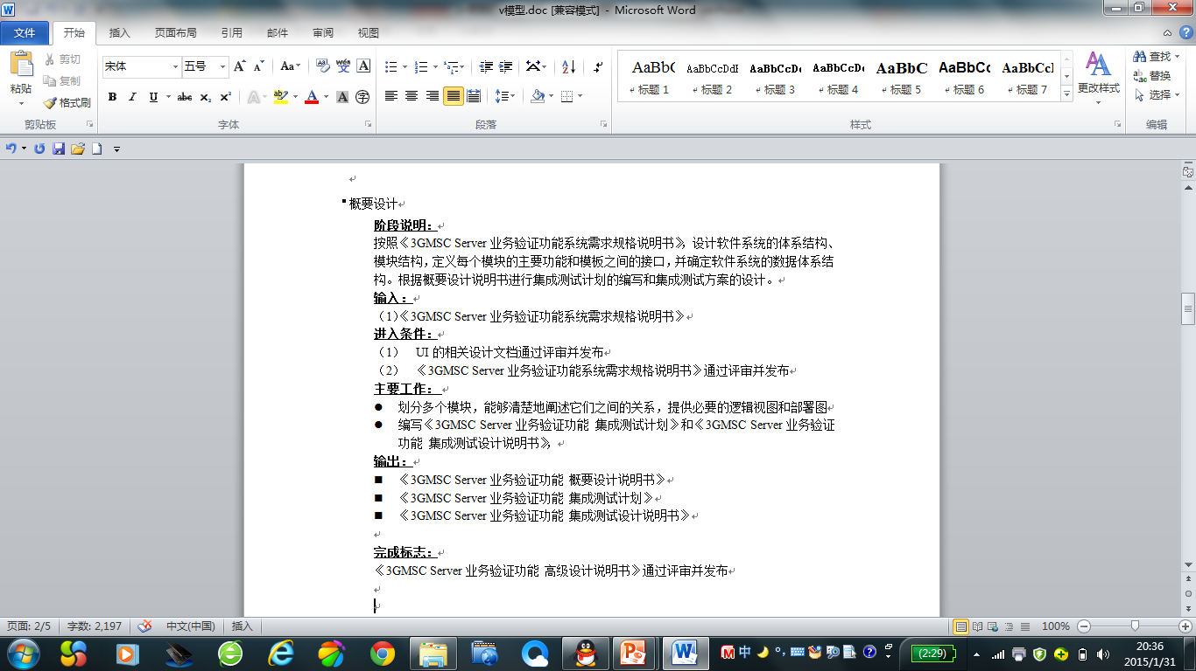
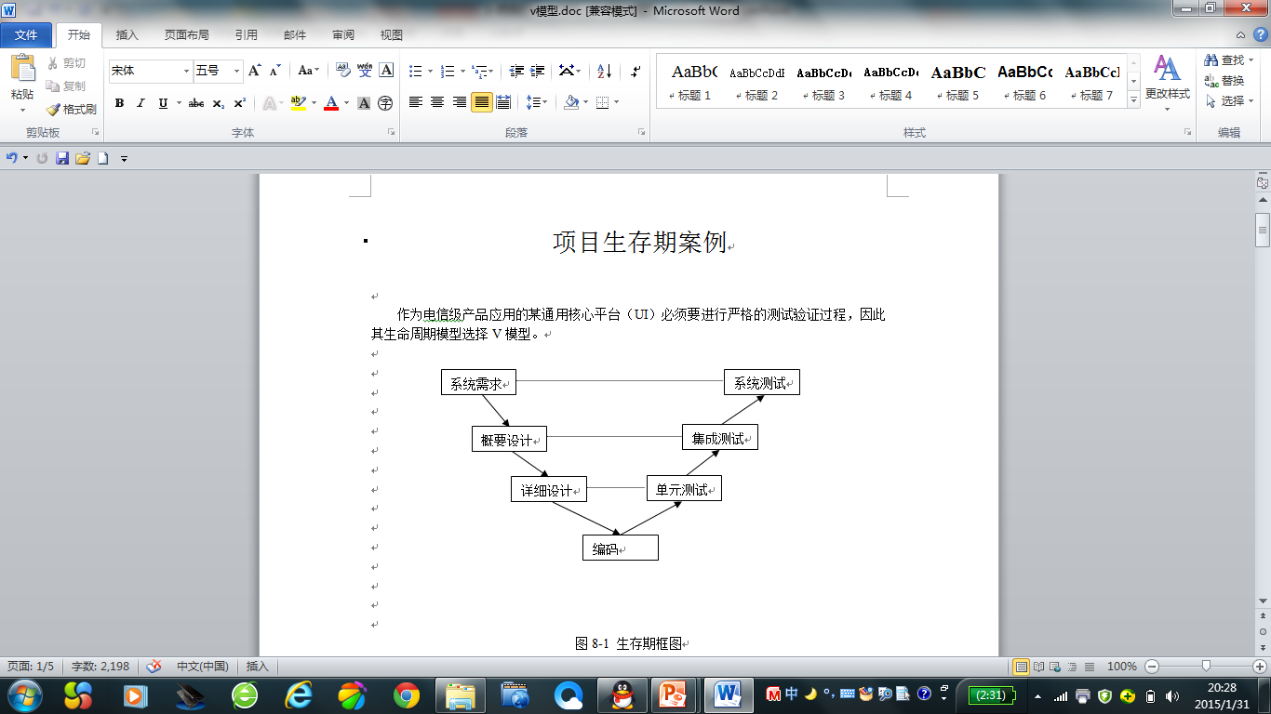
V模型案例
Notes:
3rd Generation Partnership Project，第三代合作伙伴计划，3GPP的目标是实现由2G网络到3G网络的平滑过渡，保证未来技术的后向兼容性，支持轻松建网及系统间的漫游和兼容性。 其职能： 3GPP主要是制订以GSM核心网为基础，UTRA(FDD为W-CDMA技术，TDD为TD-CDMA技术)为无线接口的第三代技术规范。1999年中国无线通信标准组(CWTS)

Slide 76
常用传统生存期模型
瀑布模型
V模型
原型
增量模型
渐近式阶段模型

Slide 77
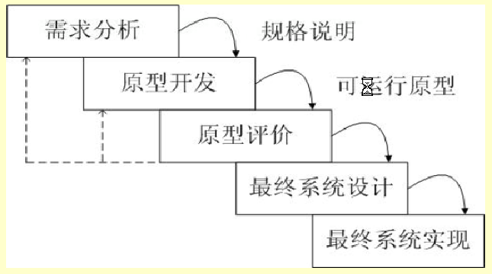
原型模型
规格说明
可运行原型

Slide 78
适合原型模型的项目特征
需求
不明确
希望
减少项目需求的不确定性

Slide 79
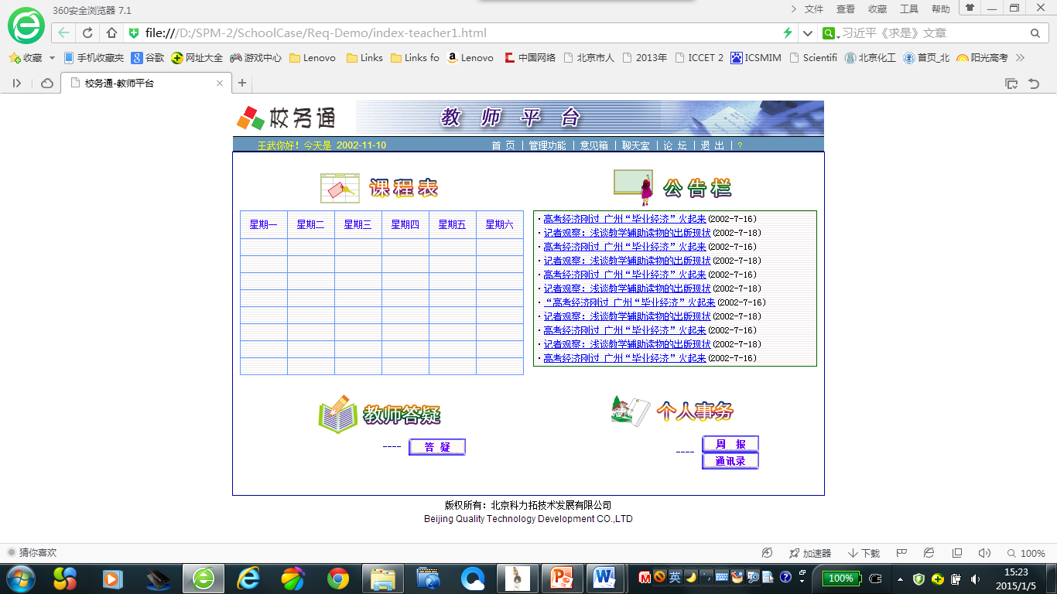
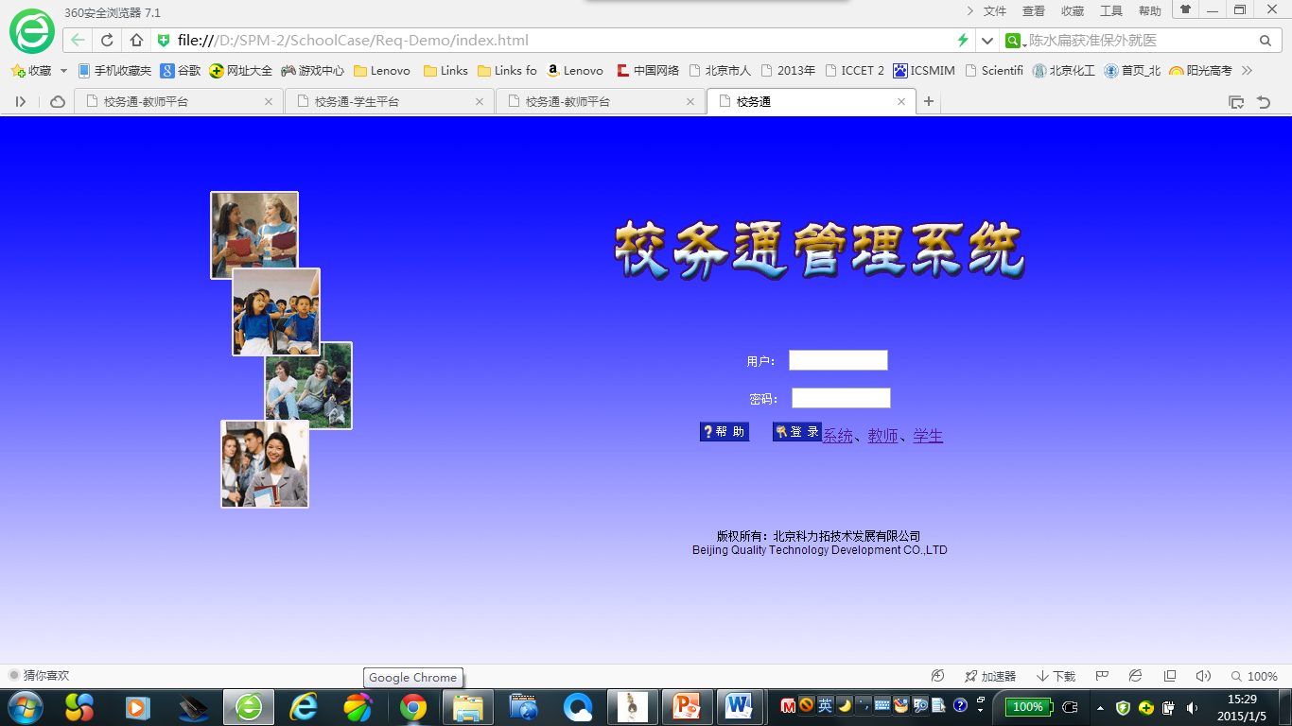
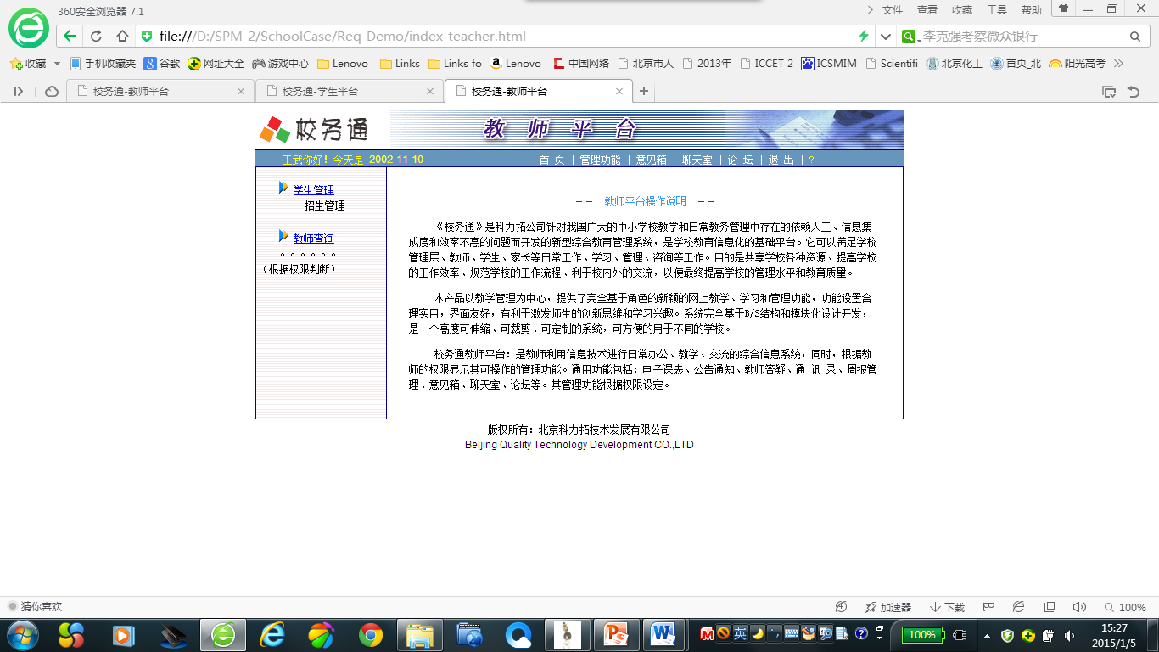
原型模型案例

Slide 80
常用传统生存期模型
瀑布模型
V模型
原型
增量模型
渐近式阶段模型

Slide 81
增量模型：Incremental Model
第一增量
第二增量
第三增量
……
核心功能
核心功能
核心功能
1
1
1
1
2
2
1
1
2
2
3
3

Slide 82
适合增量模型的项目特征
需求
基本明确,可能发生变化
市场、用户
对于市场和用户把握需要逐步了解
系统改造
需要一步一步实施

Slide 83
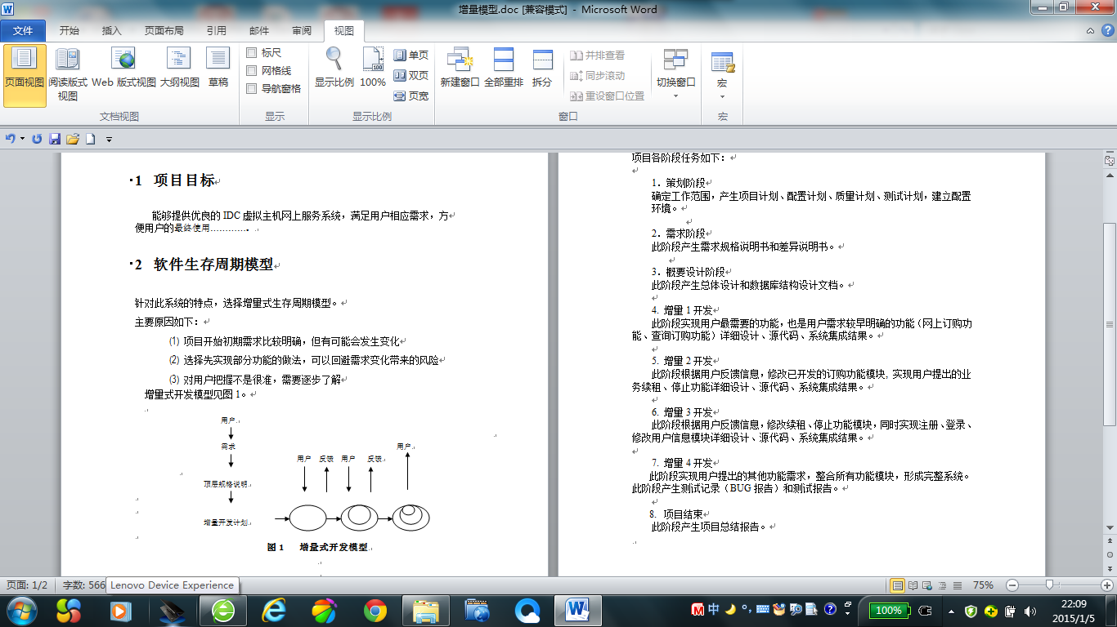
增量模型实例

Slide 84
常用传统生存期模型
瀑布模型
V模型
原型
增量模型
渐近式阶段模型

Slide 85

渐进式阶段模型
也称为：渐进式迭代模型
渐进式前进
特点
阶段式提交

Slide 86
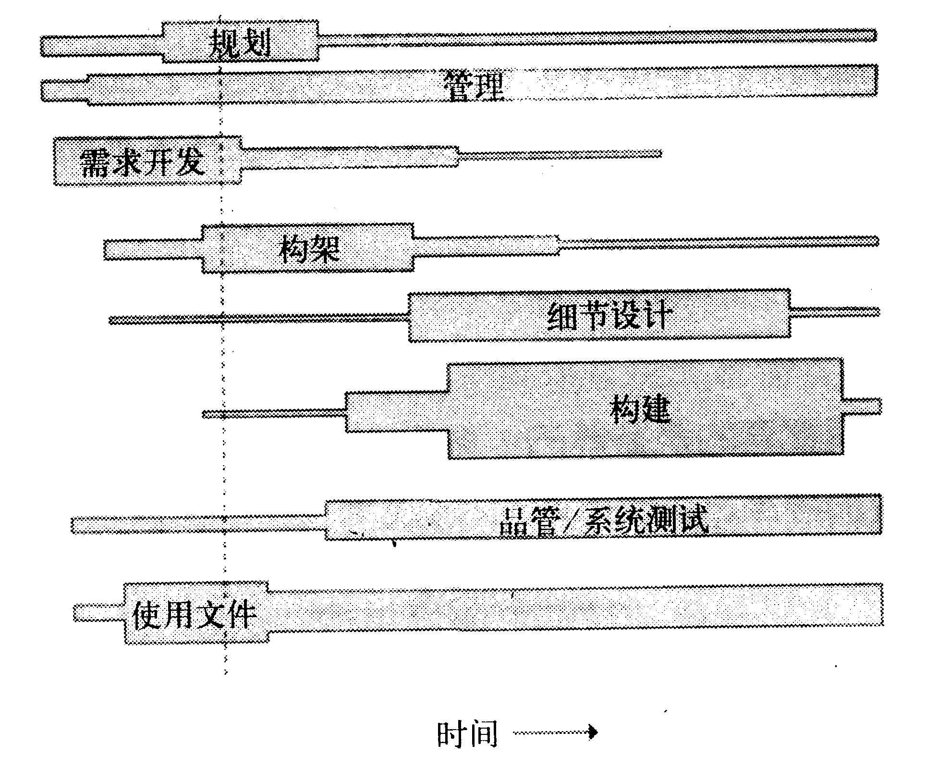
渐进式开发

Slide 87
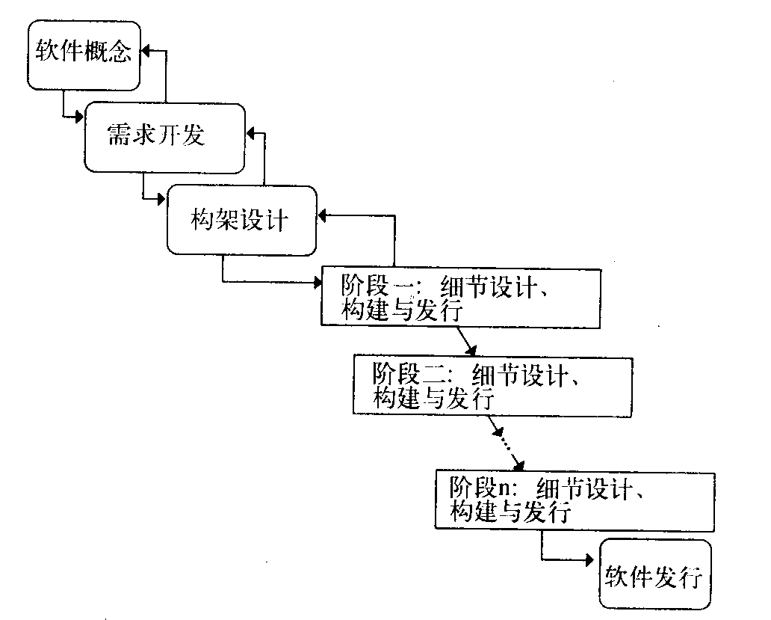
阶段性提交

Slide 88
渐进式阶段模型的优点
阶段式提交一个可运行的产品
关键的功能更早出现
早期预警问题，避免缺陷蔓延
阶段性完成可以降低估计失误

Slide 89
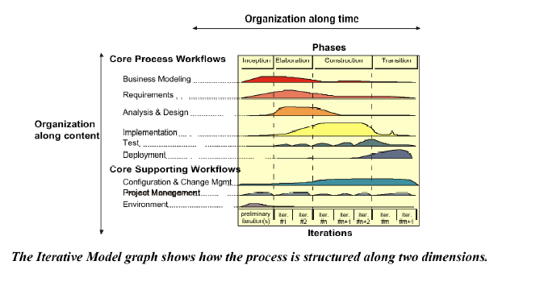
RUP模型-渐进式阶段模型

Slide 90
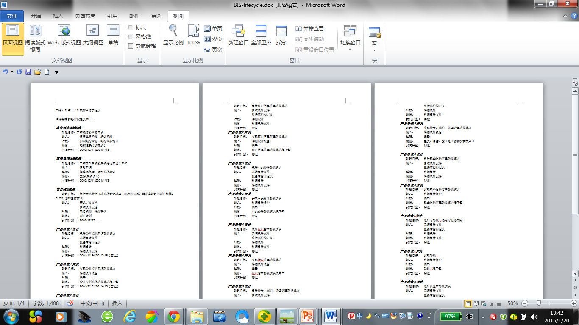
银行业务系统的生存期实例
项目规划
项目规划
银行业务需求
原形系统源代码
业务需求分析
产品阶段1设计
产品阶段n设计
原形系统分析
产品阶段1开发
产品阶段n开发
集成测试
项目规划
确认测试
产品提交

Slide 91
本章要点
一
生存期模型定义
二
传统生存期模型
三
敏捷生存期模型
四
案例分析
五
课程实践

Slide 92
敏捷模型（Agile Development）
敏捷组织提出的一个灵活开发方法
应对迅速变化需求的快速软件开发方法
是一种迭代、循序渐进的开发方法

Slide 93
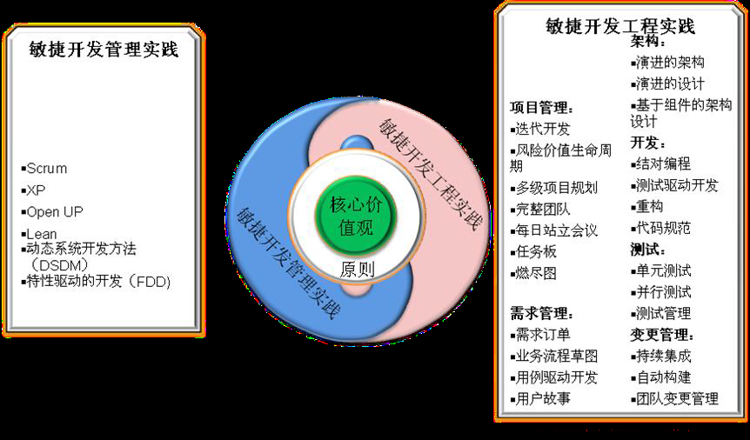
敏捷模型整体框架图

Slide 94

敏捷宣言
个体和交互胜过过程和工具
可以工作的软件胜过面面俱到的文档
敏捷
宣言
客户合作胜过合同谈判
响应变化胜过遵循计划

Slide 95
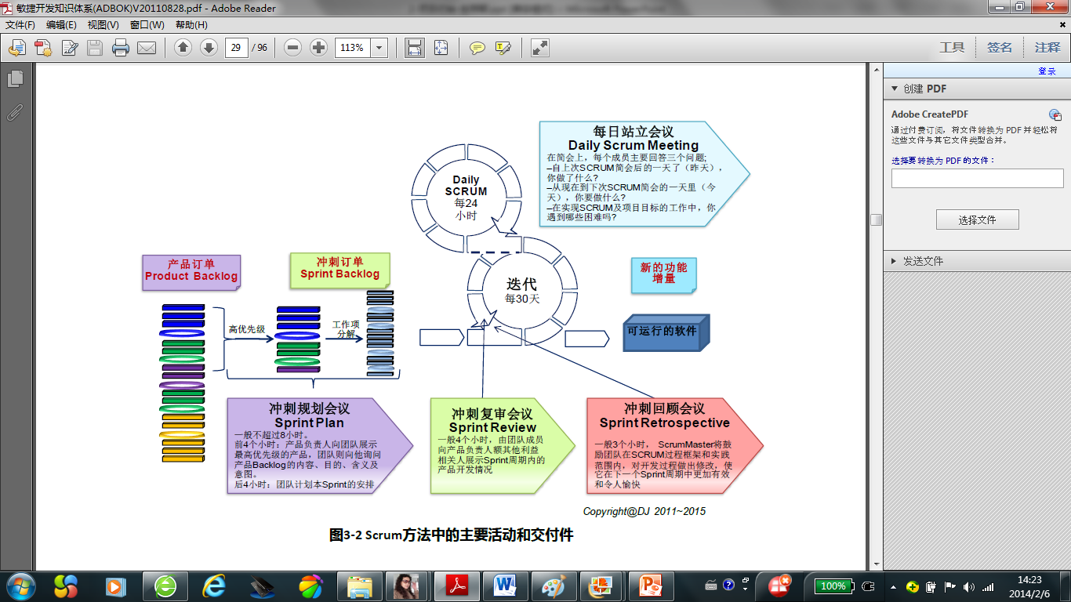
Scrum模型

Slide 96
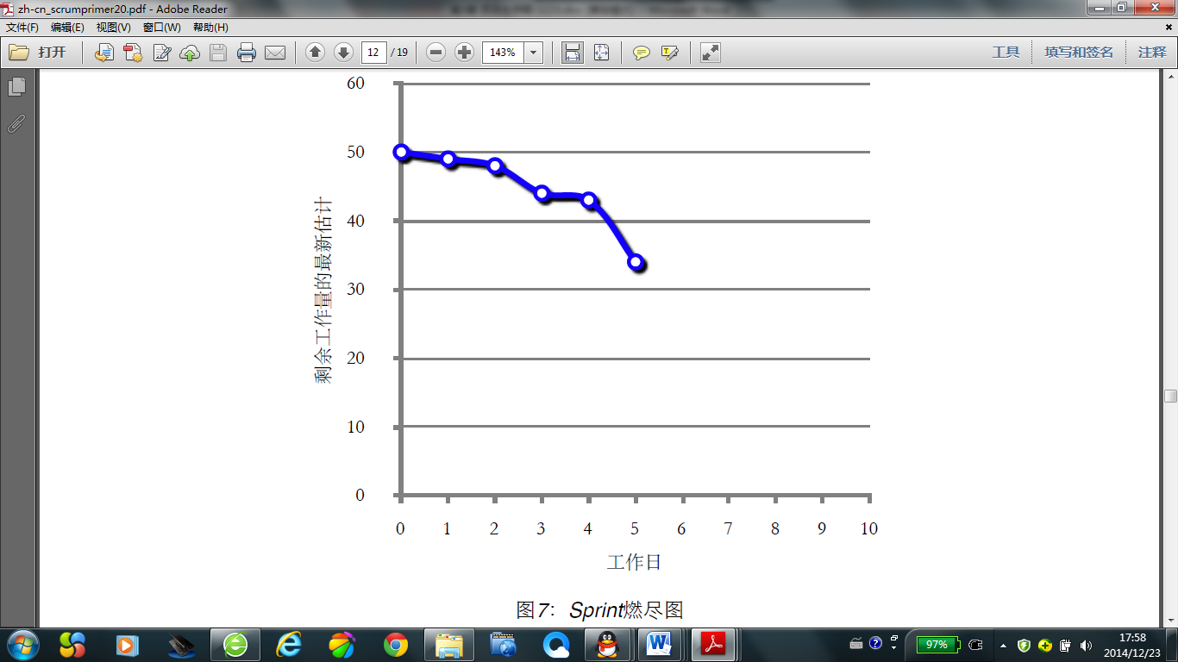
燃尽图

Slide 97
XP(eXtreme Programming)极限编程模型
XP(eXtreme Programming)极限编程是由Kent Beck提出的一套针对业务需求和软件开发实践的规则。

Slide 98

极限编程最佳实践

Slide 99
极限编程方法的实施原则
快速反馈 (Rapid feedback)
假设简单 (Assuming simplicity)
包容变化 (Embracing change)

Slide 100
选择生存期的步骤
熟悉各种生存期模型
评审、分析项目的特性
选择适合项目的生存期模型
标识生存期模型与项目不一致地方,并进行裁减

Slide 101
本章要点
一
生存期模型定义
二
传统生存期模型
三
敏捷生存期模型
四
案例分析
五
课程实践

Slide 102

医疗信息商务平台

Slide 103


MED生存期模型—敏捷模型

Slide 104

四个迭代

Slide 105

迭代模型

Slide 106
本章要点
一
生存期模型定义
二
传统生存期模型
三
敏捷生存期模型
四
案例分析
五
课程实践

Slide 107
课程实践二：生存期模型确定
实践目的：掌握软件项目生存期模型选择方法
实践要求：
复习课程的生存期模型。
分析SPM项目特性。
确定SPM项目生存期模型。
选择1个团队课堂上讲述SPM项目生存期模型，并说明理由。

Slide 108
小结
生存期模型
瀑布模型
V模型
原型模型
增量模型
渐进式阶段模型
敏捷开发模型

